Slide 1



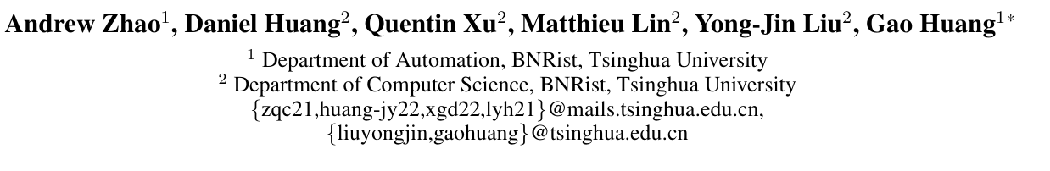
ExpeL: LLM Agents Are Experiential Learners
2024AAAI
汇报人：彭世松

Slide 2
背景
1
现有方法 | 缺点
基于提示的方法 | 虽能增强规划能力，但受上下文窗口大小限制，难以在少量示例外学习。
基于微调的方法 | 需要大量计算资源和数据，还可能限制模型功能和泛化能力。只适用于开源大模型。
RAG | 对gold examples的选择和特定领域的语料库具有依赖性
Reflexion（2023NeurIPS） | 让语言智能体对任务反馈信号进行口头反思（而非更新参数），并将反思文本存储于情节记忆缓冲区，使其能在后续试验中做出更优决策。但是缺乏跨任务记忆。
自强不息 厚德载物
Central South University

Slide 3
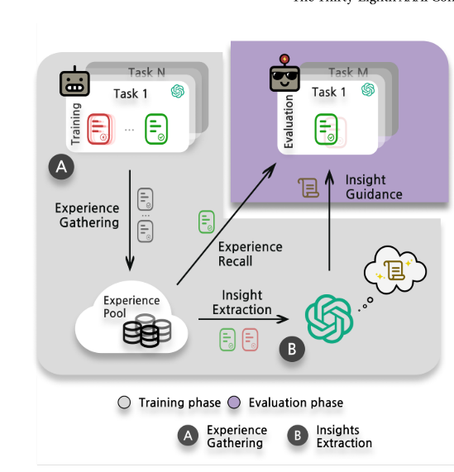
2
创新
本文主要贡献
引入了 ExpeL，这是一种新型的大语言模型（LLM）智能体，它能够在不进行梯度更新的情况下从经验中自主学习。
在一系列多样化的任务上对 ExpeL 进行了评估，展示了其学习能力以及相较于现有规划方法的性能提升。
为 LLM 智能体提出了一种新颖的迁移学习设置，并证明了从源任务到目标任务的正向迁移能力。
自强不息 厚德载物
Central South University

Slide 4
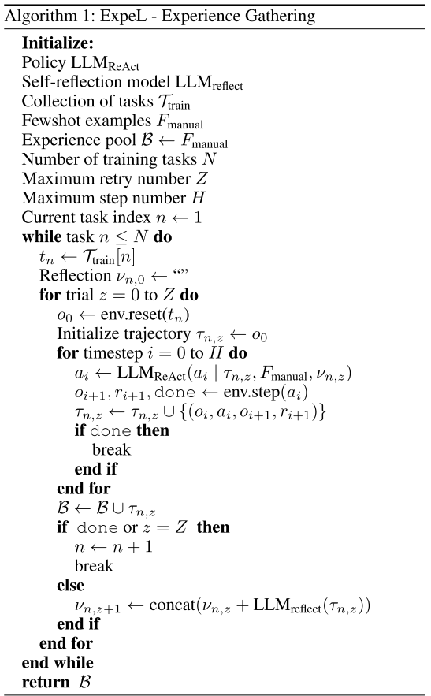
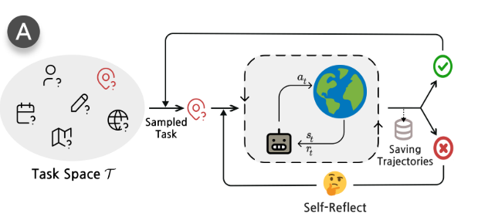
Gathering Experiences
3
通过多次重试和自我反思来收集任务执行过程中的经验，用于后续的学习和决策。
自强不息 厚德载物
Central South University
Notes:
1.多模态输入编码
2.大模型对齐
3.予以理解
4.指令--遵循对齐
5.多模态输出

Slide 5
Learning from Experiences
4
experience recall
insight extraction
--> [将训练经验存储在Faiss向量存储经验池中];
--> [使用all - mpnet - base - v2嵌入器处理评估任务];
--> [通过kNN检索器在Faiss向量存储中查找相似轨迹];
--> [计算轨迹与评估任务的内积相似度];
--> [选择前k个最相似的成功轨迹];
--> [结束];
--> [根据内积相似度对轨迹进行排序];
--> [将见解集合初始化为空集];
--> [从经验池中迭代地为llm提供案例列表];
--> [大模型根据列表执行以下操作];
添加新见解（ADD）：新添加的见解初始重要性计数设为 2。
编辑现有见解（EDIT）：当执行此操作时，见解的重要性计数增加。
反对现有见解（DOWNVOTE）：执行此操作会使见解的重要性计数减少。
支持现有见解（UPVOTE）：执行此操作会使见解的重要性计数增加。
自强不息 厚德载物
Central South University

Slide 6
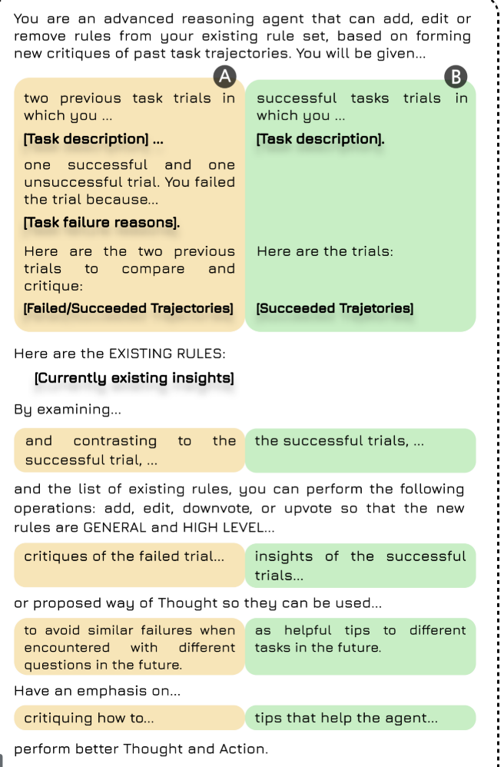
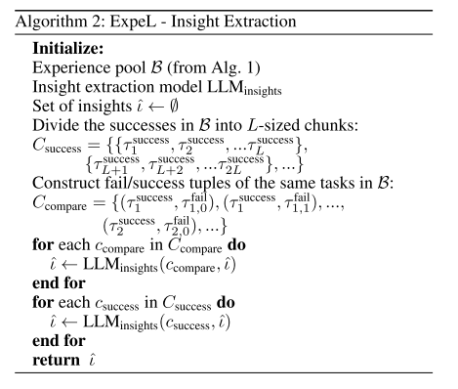
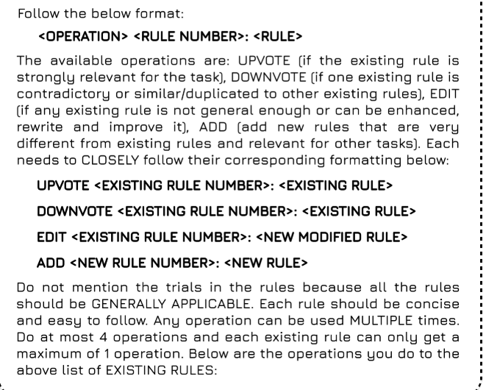
Learning from Experiences
5
←见解提取部分的prompt
黄色区域：成功-失败对案例
绿色区域：成功案例
见解提取部分的伪代码
自强不息 厚德载物
Central South University
Notes:
直接对齐每个模态很难，需要大量训练。

Slide 7
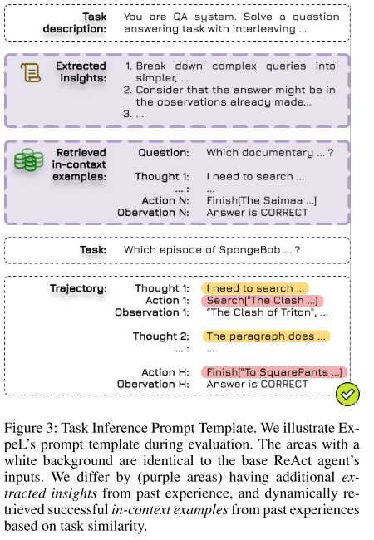
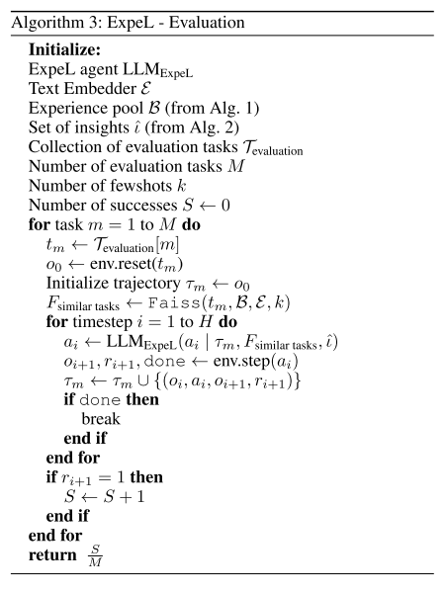
Task Inference
6
自强不息 厚德载物
Central South University
Notes:
在给定一些条件（如文字描述、风格标签等）的情况下，模型可以生成符合这些条件的图像。此时，输入可能是这些条件信息，而输出则是根据这些条件生成的图像。
文本直接计算，其它分开计算

Slide 8
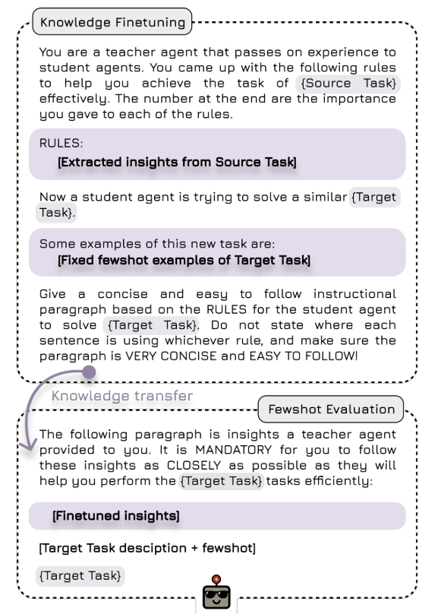
Transfer Learning
7
对于 ExpeL 智能体而言，从源任务分布中积累的知识可能有助于目标任务分布的解决，且目标任务只需少量示例。
源任务见解
目标任务示例
目标任务微调后的见解
自强不息 厚德载物
Central South University
Notes:
在给定一些条件（如文字描述、风格标签等）的情况下，模型可以生成符合这些条件的图像。此时，输入可能是这些条件信息，而输出则是根据这些条件生成的图像。
文本直接计算，其它分开计算

Slide 9
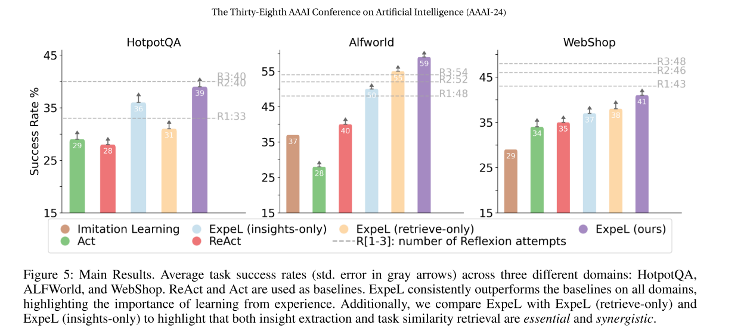
实验
8
自强不息 厚德载物
Central South University
Notes:
这个模块哦中，就是如果我对这个非解释的部分进行扰动的话，那我这个解释部分在这个地方输出的这个解释实际上是不应该变的。
在因果干预模块，希望通过干预U，确保U和E是独立的，并保证学到的解释不会相应地改变
具体来说，这样去生成一个干预实例x -int，（通过线性插值得到，来生成一个介于这两个实例之间的新实例）
实例中：我们保证因果部分不变，用扰动参数λ和随机抽取的另一个实例𝑋′去干预分解释部分
还设计了一个因果干预损失，这种损失确保了在干预非解释之前和之后， 生成的解释不会发生变化。保证了解释的局部一致性

Slide 10
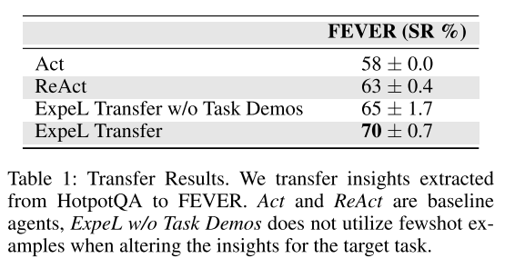
实验
9
自强不息 厚德载物
Central South University
Notes:
真实数据和预测分布之间的差

Slide 11
THANKS FOR ALL
汇报人：彭世松

